Slide 1
躁动的web动画 ——第42讲 canvas绘图基础
主讲人：kong66

Slide 2
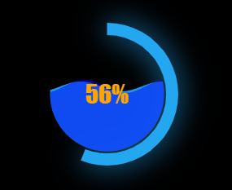
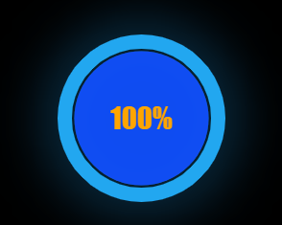
1.目标——canvas绘图基础（难度：3.0）
本期我们的目标是学习canvas的绘图基础知识，然后制作一个简单的加载动画！

Slide 3
2.分析需求——庖丁解牛
canvas的绘图方式
canvas的绘图都是通过API函数进行绘制的，刚刚接触的时候可能会不太习惯，但是它非常强大！
水波图形
canvas绘图过程中，往往需要进行数学计算，比如，水波的波动效果，就需要了解正弦函数. 只有这样才能实现酷炫的效果，让我们的动画不同凡响！

Slide 4
3.canvas基础绘图
3-a 坐标系统
canvas画布中，以左上角为原点，从左向右为x轴的正方向，从上到下为y轴的正方向. 同时这个坐标轴，不是固定不变的，可以通过提供的API进行旋转，平移，缩放，为特定条件下绘图提供便利！

Slide 5

3-b 矩形的绘制
canvas之中最简单的绘制，就是矩形了,操作函数如下：
clearRect(x,y,w,h); 清除矩形区域，漏出画布背景
strokeRect(x,y,w,h); 画一个矩形框
fillRect(x,y,w,h); 用颜色填充一个矩形.
x,y设置矩形的左上角坐标，w,h设置矩形的宽度和高度
使用默认颜色

Slide 6
3-c 颜色
刚才我们绘制的矩形都是按照canvas默认的描边颜色，填充颜色进行绘制的，99.99%的实际情况，都需要我们自行设置这是属性，这些属性隶属于canvas绘图环境对象(参考“初识canvas”一讲).
strokeStyle 描边样式
fillStyle 填充样式
使用时，只需给这两个样式赋值一个表示样式的字符串即可，这个字符串，可以用几乎所有的CSS颜色语法表达,如#ff000, #f00, red, raba(255,0,0,0.3), hsla(90,50%,50%,0.5)

Slide 7
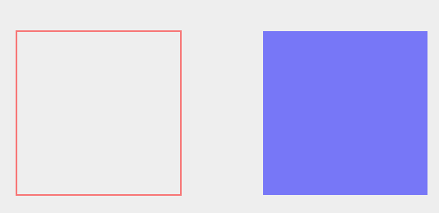



3-d 线段粗细
可以通过linewidth设置线段粗细，以像素为单位.

Slide 8
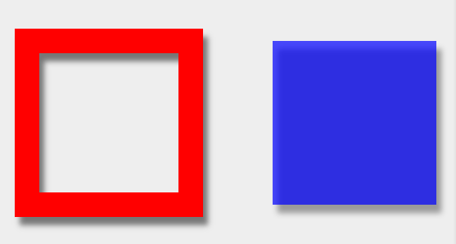
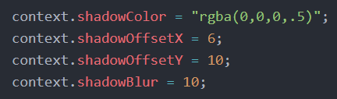
3-e 阴影
canvas中的图形，文本，图像，都可以通过设置绘图环境对象的属性来设定阴影！
shadowColor CSS3格式的颜色
shadowOffsetX 阴影的水平偏移像素
shadowOffsetY 阴影的垂直偏移像素
shadowBlur 阴影的模糊程度

Slide 9
3-f 路径
canvas绘制图形时有点像Photoshop中建立路径画图，canvas中要先绘制一个路径，然后用颜色填充该路径或描边该路径.绘制矩形比较特殊，它不需要先绘制路径，再进行描边或填充，而是通过一个函数直接描边和填充的.但是其他图形，都必须经过以下两步才能完成.
首先要用调用绘图环境的beginPath(),表示开始一段新的路径，之前不论你制作了任何路径都与现在无关.
然后就是调用各种路径函数绘制路径
开始一段新的路径，使用beginPath(); 如果路径是由非闭合的曲线或者线段组成，想要闭合（起点和终点相连），使用closePath();

Slide 10
圆弧路径
arc(x,y,r,startAngle,endAngle,counterclockwise)；
x,y是弧线所在圆心的坐标, r 是圆弧半径
starAngle,endAngle是圆弧的起始结束角度
counterclockwise 设置顺时针还是逆时针绘制圆弧
矩形路径
rect(x,y,width,height)
在x,y坐标处，建立宽为width,高为height的矩形路径
添加子路径（移动到某点）
moveTo(x,y) 添加一个点，这个点是子路径的起点
绘制线段
lineTo(x,y) 为路径添加一个点，与上个点构成线段路径

Slide 11
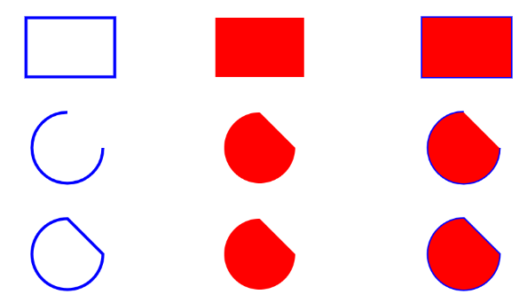
非闭合路径
使用clothPath()闭合路径
描边
填充
描边和填充

Slide 12
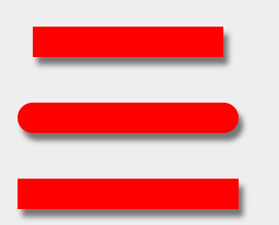

3-g 端点和链接点
用lineCap属性设置线段的端点，lineJoin设置连接点
lineCap = 'butt'（默认）
lineCap = 'round'
lineCap = 'square'
lineJoin = 'miter'(默认)
lineJoin = 'bevel'
lineJoin = 'round'

Slide 13
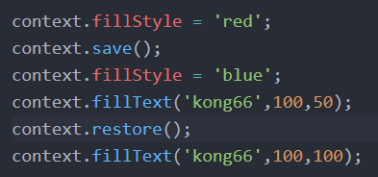
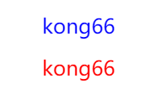
3-h 状态堆栈
状态堆栈就像一个装羽毛球的球筒，但是只能从一头取球和装球，另一头是封死的. 状态堆栈中保存的都是状态，比如，字号，线宽，填充颜色，描边颜色，有时候我们需要零时修改下属性，然后再恢复之前的属性，就可以使用save()保存之前的属性，然后设置新的属性，绘图结束后，再用restore()恢复之前设置的属性
如果没有这个操作，两行文本都将是蓝色，最后设置的属性为准

Slide 14

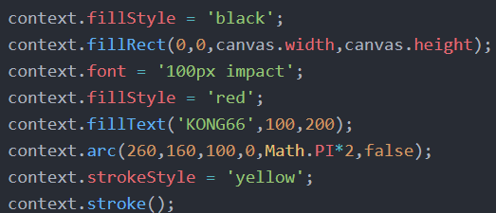
3-i 剪裁区域
如果先创建一个路径，然后调用绘图环境对象的clip()函数，就形成了一个路径圈定的剪裁区域.
标识剪切区域的位置

Slide 15

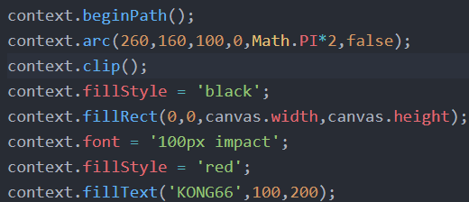
创建了一个剪裁区域，所有的绘制都将限制在该区域内
clip()函数会将剪裁区域设置为当前剪裁区域和当前路径的交集，所以对该方法的调用，都是嵌入到save()和restore()方法之间的.否则，剪裁区域会越变越小

Slide 16
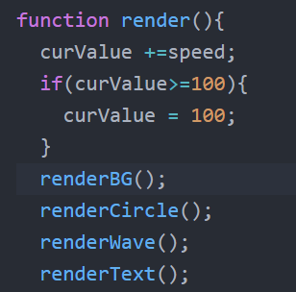
4.loading案例
4-a 整体思路
水波loading动画的整体思路很简单，在每一帧绘制如下内容：
每一帧的加载进度，这个当然是为了模拟动画，实际加载进度是要进行计算的，如
加载进度=已加载文件数/文件总数
绘制背景
根据加载进度绘制圆圈
绘制波浪
绘制百分比文本

Slide 17
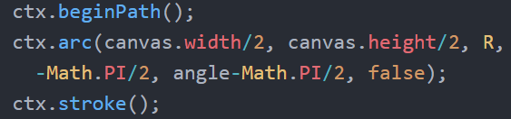

4-b 绘制圆弧
背景的绘制很简单，不再赘述，直接讨论绘制弧形圆圈，其实就是调用arc()函数，创建路径，然后对其进行描边. 以往要实现这个动画，要么用flash,要么SVG，或者复杂的DIV+CSS，用canvas就非常简单了!
当前的进度数值，所对应的的弧度，100%，就是2π
根据进度，绘制圆弧，注意0度对应3点钟方向，-π/2对应12点钟方向

Slide 18
4-c 绘制波浪
波浪动画的关键点如下：
其实是两个动画，一个是波浪的高度随着进度的变化不断提升，直到最高点; 同时波浪的相位不断水平移动，看上去就像水波在荡漾;
绘制两层水波，看起来更有立体感
水波需要被限制在圆形的剪裁区域内
正弦波 y=Asin(ωx+φ)
A是波动的幅度，ω和周期相关，周期T=2π/ω
如果我们希望T = 3R/2，那么2R/T=1.33，即圆圈内最宽处出现1.3个完整正弦波浪

Slide 19
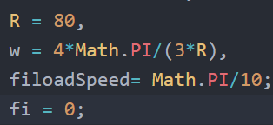
2π/ω = T = 3R/2
由此我们得到 ω = 4π/(3R)
φ 是相位，实时的改变相位，即可实现波浪的水平移动.
我们希望，每30毫秒移动0.1π个相位，300毫秒(0.3s), 移动π的相位，也就是移动波浪的一个波峰的宽度
φ = π/10
我们希望两条波浪沿着相反方向移动，以便呈现更好的效果，那么在其中一条波浪的公式中的x之前，添加负号即可!
圆圈半径
确定周期，即波浪的波浪单位宽度
相位变化的速度
初始相位

Slide 20

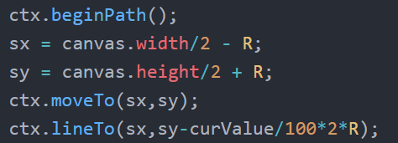
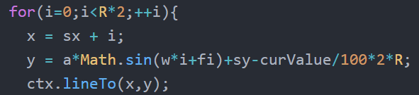
两条波浪
波浪高度和加载进度相关
整个波浪是逐个点绘制成的

Slide 21
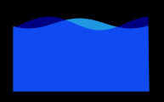
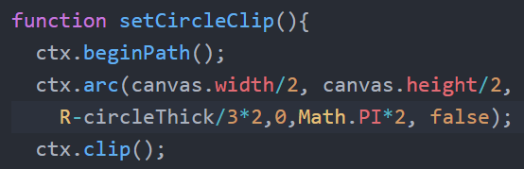
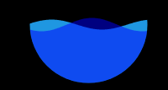
没有圆形剪裁区域的时候
剪裁

Slide 22

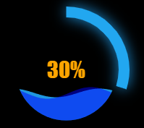
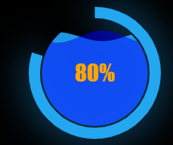
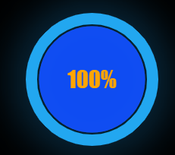
4-c 绘制文本
文本的绘制非常简单，这里仅仅需要注意的文本的垂直和水平居中通过textAlign和textBase属性实现.

Slide 23
5.更多思考
如何制作一个绘制圆角矩形的动画
本期内容就讲到这里，谢谢大家！

